Slide 1
ĐIỀU DƯỠNG HỒI SỨC CẤP CỨU:
CHĂM SÓC BÊNH NHẬN ĐẶT ỐNG THÔNG TĨNH MẠCH TRUNG TÂM
Nhóm 11:
Nguyễn Thị Huế
Phan Thị Thùy Trang
Đặng Thị Hà
Nguyễn Thị Thoại Hân

Slide 2
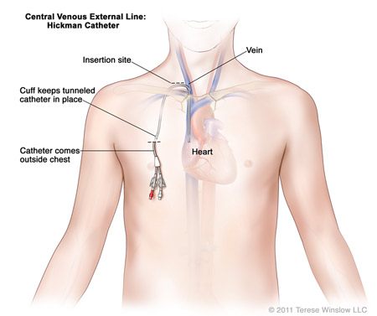
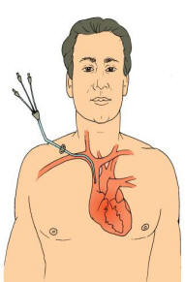
I-TỔNG QUAN:
Đây là một trong những thủ thuật cơ bản và phổ biến nhất trong hồi sức cấp cứu
Catheter tĩnh mạch trung tâm (Central venous catheter): là loại catheter thiết kế đặc biệt để đặt vào mạch máu trung tâm, mạch máu đổ trực tiếp vào các buồng tim. Catheter mạch máu trung tâm được đặt từ tĩnh mạch ngoại biên (peripherally inserted central venous catheter – PICC): là một kỹ thuật đặt đi từ đường ngoại biên vào trung tâm, thường sử dụng tĩnh mạch nền, tĩnh mạch đầu hoặc tĩnh mạch nhánh và đi vào xoang tĩnh mạch trên. Catheter này có độ dài trên 20 cm.

Slide 3
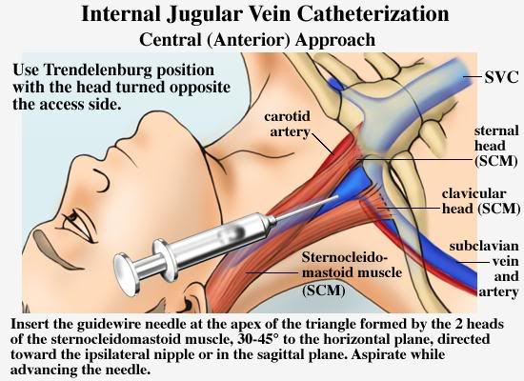
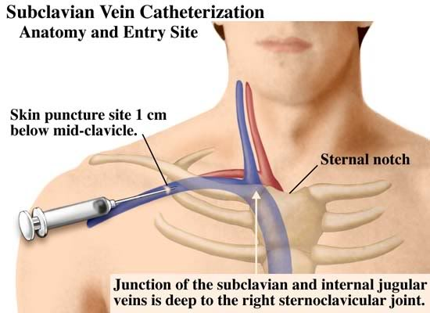
Vị trí thích hợp nhất của đầu catheter là cách ngã ba caval-nhĩ 1 đến 3cm, các vị trí trong tâm nhĩ hay thất phải nên tránh bởi các biến chứng loạn nhịp hay tổn thương thành tim. Theo Peter Lawin vị trí đầu sonde tốt nhất là nằm trong tĩnh mạch chủ trên, phía trên chỗ đổ vào nhĩ phải chừng 1cm . Vì vậy đường tiếp cận TMTT có thể thực hiện là tĩnh mạch cảnh trong, tĩnh mạch cảnh ngoài, tĩnh mạch dưới đòn, tĩnh mạch đùi.

Slide 4
II-CHỈ ĐỊNH:
Trong các trường hợp cần truyền 1 lượng lớn dịch, thuốc,dinh dưỡng dài ngày hoặc cần truyền với tốc độ nhanh, khối lượng nhiều.
Các chế phẩm máu trong thời gian ngắn và cần 1 đường truyền chắc chắn trong các tình huống cấp cứu
Hóa trị
Chạy thận nhân tạo,suy thận cấp,suy thận mạn….
Đo áp lực tĩnh mạch trung tâm,áp lực buồng tim,áp lực động mạch phổi…
Suy tuần hoàn cấp
Nuôi dưỡng tĩnh mạch toàn thể
Chuẩn bị cho phẫu thuật đặc biệt trên những bệnh nhân có nguy cơ cao
Tạo nhịp tim:qua catheter luồn dây điện cực vào buồng thất phải,tạo nhịp tim tạm thời
Xét ngiệm máu định kì,kéo dài,lặp đi lặp lại nhiều lần
Truyền hóa chất toàn thân

Slide 5
III-CHỐNG CHỈ ĐỊNH:
U tuyến giáp quá to(bướu cổ lan tỏa)
Dị dạng xương đòn , lồng ngực
Đã có phẫu thuật vùng cổ , ngực
Khí phế thủng
Cơ địa xuất huyết:vàng da, rối loạn đông máu
Đang dùng thuốc chống đông
Giảm tiểu cầu dưới 50.000/mm3
Rối loạn đông máu nặng
Huyết khối tĩnh mạch trung tâm
Tràn dịch màng phổi
Giãn phế nang quá mức

Slide 6
IV- CÁC ĐƯỜNG ĐẶT ÔNG THÔNG TĨNH MẠCH TRUNG TÂM
Catheter tĩnh mạch cảnh trong
Catheter tĩnh mạch cảnh ngoài
Catheter tĩnh mạch dưới đòn
Catheter tĩnh mạch đùi

Slide 7
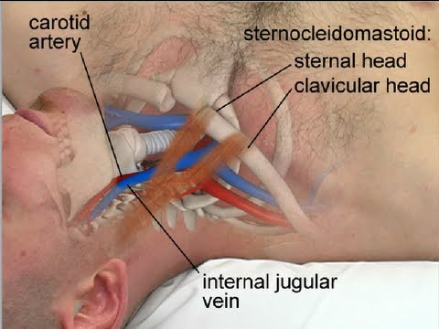
1-Catheter tĩnh mạch cảnh trong:
ƯU ĐIỂM:
Vị trí này ít tai biến,luồn catheter dễ dàng đúng hướng vào tĩnh mạch chủ trên, dễ dàng băng ép khi có chảy máu. Do đường đi thẳng, dễ dàng đặt được catheter cứng, lớn, thích hợp cho chạy thận nhân tạo cấp, ngắn ngày

Slide 8
NHƯỢC ĐIỂM
Do liên quan chặt chẽ với động mạch cảnh trong nên dễ bị chọc vào động mạch, chảy máu, tạo khối máu tụ, khi đã có khối máu tụ thủ thuật khó thành công.
Tĩnh mạch thường bị xẹp khi trụy mạch, khó xác định khi không bắt được động mạch cảnh. Khi bệnh nhân có mở khí quản, vị trí này khó chăm sóc catheter , dễ gây nhiễm trùng. Vi trí này đầu catheter thường xuyên di chuyển do di chuyển của cổ bệnh nhân, không thích hợp thời gian lưu catheter dài ngày vì dễ gây tổn thương thành tĩnh mạch chủ do sự di chuyển này.

Slide 9
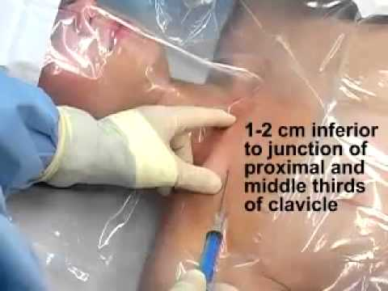
2-Cathater tĩnh mạch dưới đòn:
ƯU ĐIỂM:
Vị trí này chắc chắn, dễ cố định, dễ che phủ chân catheter, dễ chăm sóc, không gây vướng cho bệnh nhân, thích hợp cho lưu catheter lâu dài. Mốc giải phẫu khá rõ ràng, tĩnh mạch lớn, chịu được tốc độ truyền cao. Xa vị trí mở khí quản (nếu có), có thể thực hiện cả khi bệnh nhân có chấn thương vùng cổ.

Slide 10
NHƯỢC ĐIỂM:
Gần đỉnh phổi, nguy cơ tràn khí rất cao nhất là ở những bệnh nhân có giãn phế nang. Gần động mạch dưới đòn, không sờ thấy động mạch, khả năng bị động mạch che lấp đường vào cũng cao, dễ chọc vào động mạch, gây khối máu tụ.

Slide 11
3-Catheter tĩnh mạch cảnh ngoài:
ƯU ĐIỂM:
Dễ dàng thấy khi cho bệnh nhân quay đầu sang bên đối diện,nó bắt chéo trên bề mặt của cơ ức đòn chủm từ trong ra ngoài,từ sau ra trước.
Khi bệnh nhân được đặt ở tư thế Trendelenburg và ngừng thở thì thở ra( thanh môn đóng) thì tĩnh mạch sẽ nổi lên.
Dễ chích, kỹ thuật đơn giản.
Có thể truyền với kim 14-16G
Có thể chích nhiều đường cùng 1 lúc.
Ít biến chứng nặng

Slide 12
NHƯỢC ĐIỂM:
Bệnh nhân không thoải mái,bệnh nhân không quay đầu được
Viêm tĩnh mạch
Bể, phù tĩnh mạch,tiêm thuốc vào tổ chức dưới da
Nhiễm trùng catheter

Slide 13
4-Catheter tĩnh mạch đùi:
ƯU ĐIỂM:
Đây là tĩnh mạch lớn cho phép đặt catheter có đường kính lớn, cứng
Được sử dụng trong trường hợp ngừng tuần hoàn, xa đường thở và màng phổi, kỹ thuật đơn giản, tỉ lệ thành công cao 90% đến 95%
Đường catheter tĩnh mạch đùi thường được sử dụng trong các chuyên ngành như thận nhân tạo…

Slide 14
NHƯỢC ĐIỂM:
Tỉ lệ cao biến chứng của đặt catheter đường tĩnh mạch đùi đặc biệt là biến chứng huyết khối, nhiễm trùng….
Thời gian lưu catheter ngắn (dưới 48 giờ).

Slide 15
IV-BIẾN CHỨNG:
Tỉ lệ biến chứng tùy thuộc vào vị trí đặt, đặt tại vị trí tĩnh mạch dưới đòn ít biến chứng hơn so với tĩnh mạch cảnh trong, đặt tại vị trí tĩnh mạch đùi sẽ có nhiều biến chứng nhất. Đặt ống thông tĩnh mạch trung tâm dưới hướng dẫn của siêu âm, đặc biệt là tại vị trí tĩnh mạch cảnh trong, có thể làm giảm tỉ lệ biến chứng, làm giảm số lần chọc vào tĩnh mạch và giảm thời gian làm thủ thuật.
Các biến chứng lớn là tràn khí màng phổi, thủng động mạch, huyết khối và nhiễm trùng.
Biến chứng nhiễm trùng
Chăm sóc sau khi đặt ống thông là vô cùng quan trọng trong việc giảm thiểu lây nhiễm, và tất cả các nhân viên y tế phải thực hiện theo các giao thức chuẩn.
Ngoài ra còn các biến chứng khác được liệt kê: Tràn dưỡng chấp màng phổi, truyền dịch vào màng phổi, dò động tĩnh mạch….

Slide 16
Nhồi máu phổi(catheter động mạch phổi)
Chọc vào động mạch.
Tụ máu có đè ép.
Huyết khối động mạch/nghẽn mạch.
Tràn khí màng phổi, tràn máu màng phổi, tràn dưỡng trấp màng phổi.
Tổn thương thần kinh (đám rối thần kinh hoành, cánh tay, thần kinh đùi)
Cơ học do đầu catheter, dây dẫn.
Loạn nhịp tim.
Thủng thành tĩnh mạch chủ, tâm nhĩ trái; ép tim.
Do sự có mặt của catheter.
Nhiễm trùng ở catheter: tỷ lệ tăng trong những điều kiện sau:
Cỡ của catheter-Với các catheter dầy(catheter đ/m phổi, vascaths).
Cỡ của catheter-bẹn> cảnh trong > dưới đòn.
Số lượng nòng có trong catheter.
Bản chất của dịch được truyền qua catheter- nuôi dưỡng hoặc các dung dịch đường.
Huyết khối.
Ngẽn mạch do catheter/khí.
Thắt nút catheter (đặc biệt với catheter động mạch phổi).

